Slide 1
Проблемы пожилого человека. Старческая астения. Саркопения

Slide 2
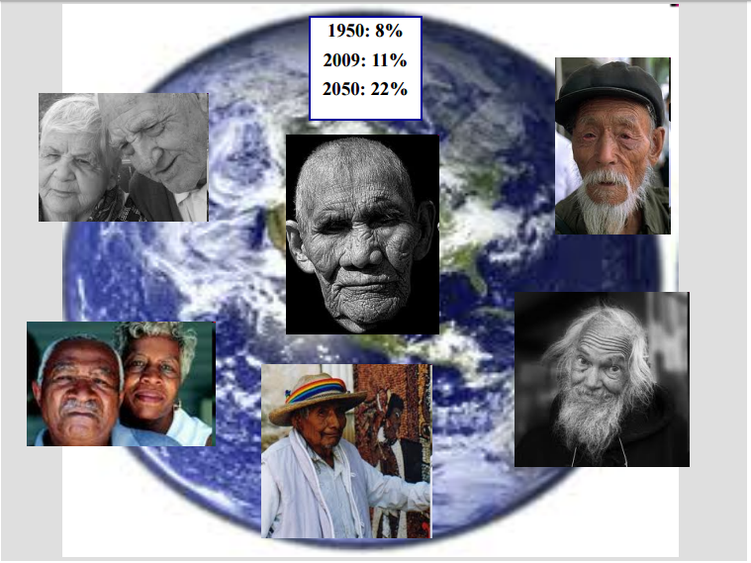

Slide 3
Традиционный подход к ведению пациента пожилого возраста
Трудности взаимодействия с пациентом (нарушение слуха, когнитивные нарушения)
Увеличение с возрастом числа накопленных заболеваний
Лечение каждого заболевания
Акцент на продолжительное (пожизненное) лечение
Особенности метаболизма лекарственных средств
Полипрагмазия, лекарственное взаимодействие, побочное действие
Эффективность лечения – достижение целевых показателей (АД, ЛПНП, гликированный гемоглобин и проч.)

Slide 4
Современные особенности подхода к ведению пациента пожилого возраста
Выделение гериатрических синдромов
Акцент на старческую астению (профилактика, лечение)
Цель лечения – поддержания качества жизни и сохранение независимости
Потребность в организации ухода за пациентами
Важное значение приобретает социальная помощь

Slide 5
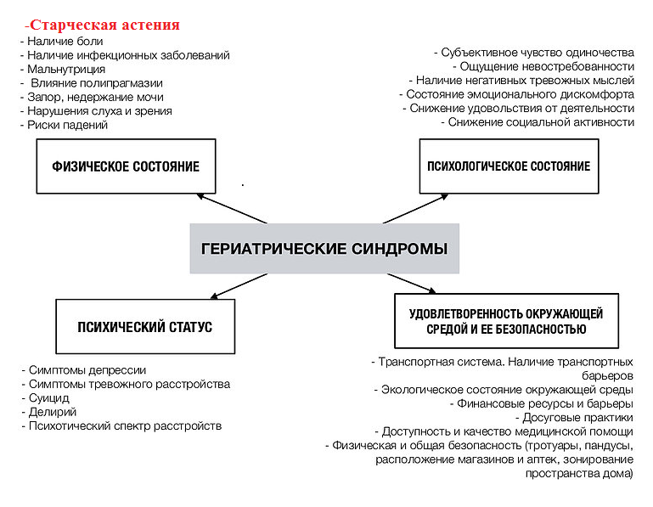
А.И. Мелёхин http://www.clinmelehin.com/single-post/2016/07/03/Гериатрические синдромы

Slide 6
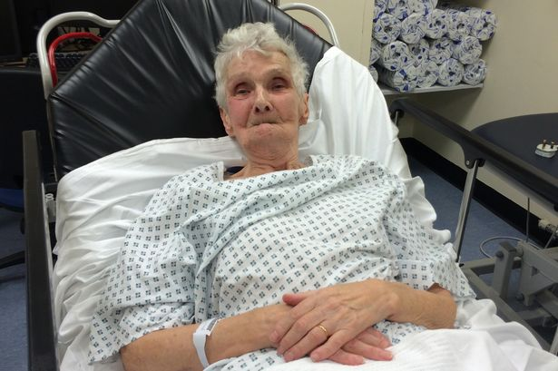
Старческая астения (англ. frailty – хрупкость, русс. - немощность, дряхлость)
Потеря веса, в т.ч. на фоне саркопении
Доказанное динамометрически снижение силы кисти
Выраженная слабость и повышенная утомляемость
Снижение скорости передвижения
Значительное снижение физической активности
Fried L. P., Ferrucci L. et al. Journals of Gerontology Series A-Biological Sciences & Medical Sciences.- 2004.- № 59 (3).- Р. 255-263.

Slide 7
Органы-мишени старческой астении
костно-мышечная система: снижение мышечной массы, нарушение их иннервации, снижение потребление мышцами кислорода;
иммунная система: снижение продукции иммуноглобулинов А, G, активация провоспалительных цитокинов (интерлейкин 6);
нейроэндокринная система: снижение продукции половых гормонов, гормона роста, витамина D.
Rockwood K. // Clin. Geriatr. Med.- 2011.- № 27 (1).- Р. 7-26.

Slide 8
Патологический круг старческой астении
Синдром мальнутриции
Снижение метаболических процессов и физической активности
Саркопения
Yao X. // Clin. Geriatr. Med.- 2011.- № 27 (1).- Р. 79-87.
Espinoza S., Walston J.D., 2005

Slide 9

Стадии развития старческой астении)
Полное здоровье
Хорошее здоровье
Хорошее здоровье при условии успешно леченных хронических заболеваний
Состояние здоровья с волнообразным течением заболеваний (преастения)
Легкая старческая астения
Умеренная старческая астения
Выраженная старческая астения
Терминальная стадия
Fried L. P., Ferrucci L. et al. Journals of Gerontology Series A-Biological Sciences & Medical Sciences.- 2004.- № 59 (3).- Р. 255-263.

Slide 10
Траектории старения
полное здоровье
нормальное
старение
ускоренное
старение
старческая астения
обездвиженность,
потеря независимости
Время
окно
возможности
Singh M. et al. Mayo Clin Proc.- 2008; 83: 1146-53

Slide 11


Slide 12
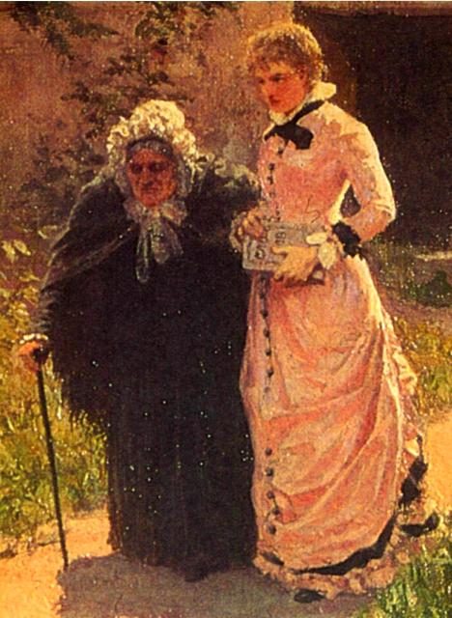
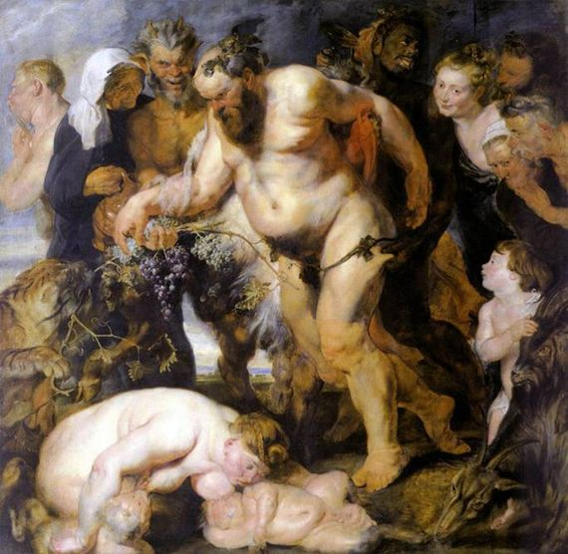
Питер Рубенс «Пьяный Силен»
Поленов В.Д. Бабушкин сад (фрагмент)

Slide 13
СКРИНИГ старческой астении – задача врачей первичного звена
 | Вопросы | Да (1) | Нет (0)
1 | Похудели ли Вы на 5 и более кг за последние 6 месяцев?
2 | Испытываете ли Вы какие-либо ограничения в повседневной жизни из-за снижения зрения или слуха?
3 | Были ли у Вас в течение последнего года травмы, связанные с падением?
4 | Чувствуете ли Вы себя подавленным, грустным или встревоженным на протяжении последних недель?
5 | Если ли у Вас проблемы с памятью, пониманием, ориентацией или способностью планировать деятельность?
6 | Страдаете ли Вы недержанием мочи?
7 | Испытываете ли Вы трудности в перемещении по дому или на улице (ходьба до 100 м или подъем на 1 этаж)?
Итого: синдром «старческой астении» устанавливается при 3 и более баллов

Slide 14
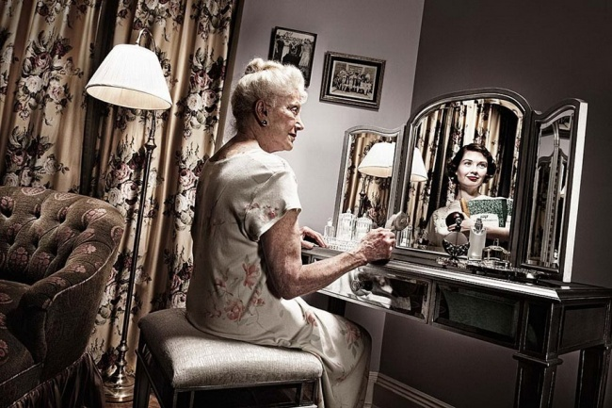
Первичная саркопения
Это немотивированная, генерализованная потеря массы скелетной мускулатуры в процессе старения.
Sarcopenia: European consensus on definition and diagnosis. Report of the European Working Group on Sarcopenia in Older People // Age Ageing. 2010. Vol. 39 (4). Р. 412–423.

Slide 15
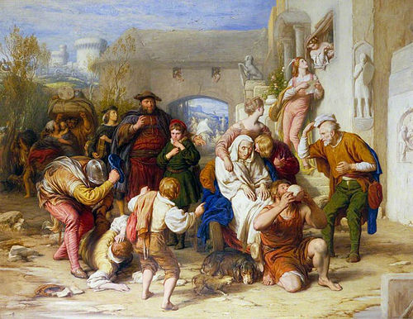
…В шестом из этих действий
Является он тощим паяцем,
С очками на носу и с сумкой сбоку;
Штаны его, что юношей еще
Себе он сшил, отлично сохранились,
Но широки безмерно для его
Иссохших ног….
У.Шекспир «Семь возрастов человека», монолог Жака
Илл. У. Мюльреди

Slide 16
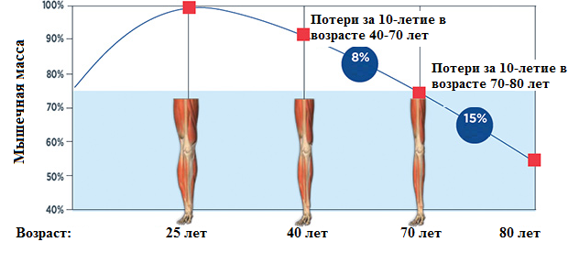
Потери мышечной массы
Baier S, et al. JPEN J Parenter Enteral Nutr. 2009;33(1):71-82.
Flakoll P, et al. Nutrition. 2004;20(5):445-451.
Grimby G, et al. Acta Physiol Scand. 1982;115(1):125-134.
Janssen I, et al. J Appl Physiol. 2000;89(1):81-88.

Slide 17

Потери мышечной массы

Slide 18
Изменения в микроциркуляции
Патология нейро-мышечного синапса
Прогрессирование артериосклероза
Саркопения
Генетическая предрасположенность (гены ECA,миостатина)
Анорексия, ассоциируемая со старением
Снижение активности факторов, регулирующих рост мышц
Недоедание
Снижение продукции гормонов с анаболическим эффектом.
Повышение активности цитокинов
TNF-α
IL-6
IL-1

Slide 19
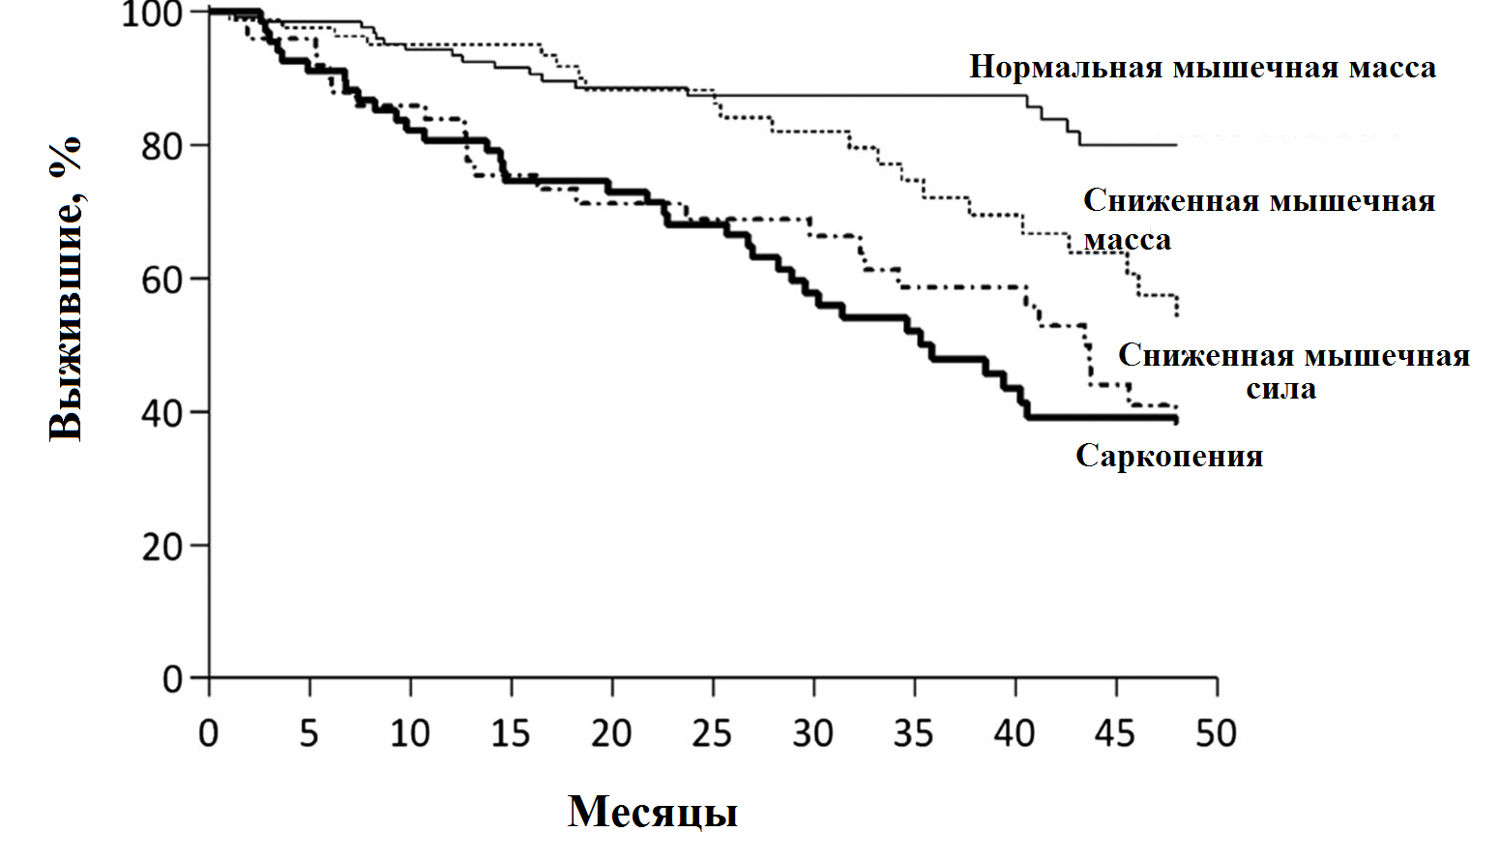
Выживаемость при саркопении
©2014 by American Society of Nephrology

Slide 20
СКРИНИГ саркопении – задача врачей первичного звена
Стадии саркопении
___________________________________________________________
Масса Сила Физическая активность
Пресаркопения ↓
Саркопения ↓ ↓ или ↓
Тяжелая саркопения ↓ ↓ и ↓

Slide 21
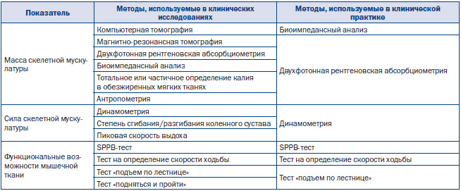
Методы оценки состояния скелетной мускулатуры

Slide 22
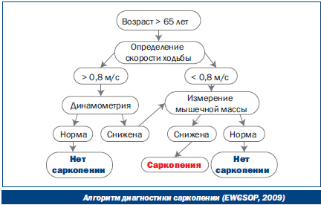
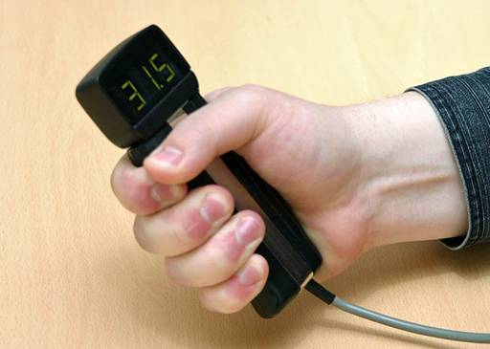
288 метров при выполнении 6-минутного теста

Slide 23
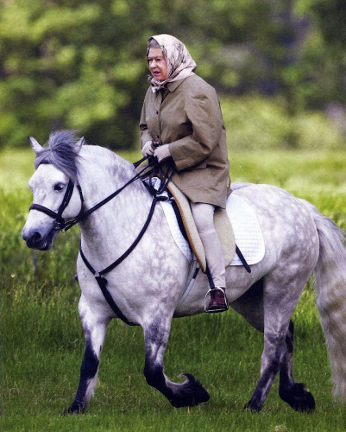
Цель оказания помощи пожилым
Предупредить или замедлить функциональные нарушения, беспомощность, инвалидность

Slide 24
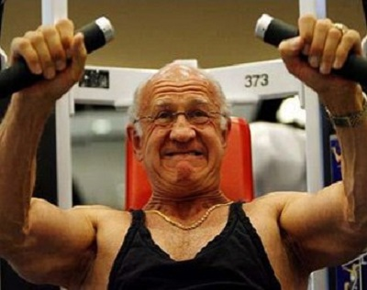
1. Ведение пациентов с саркопенией.
Физическая активность
1. Увеличение мышечной массы
Тренировка внутримышечной координации
8-12 повторений на мышечную группу с интенсивностью 60-80% от максимума
Три подхода в день, трижды в неделю, по крайней мере, 8-12 недель
Frank Mayer et al. Dtsch Arztebl Int ., 2011:108 (21): 359-364.

Slide 25
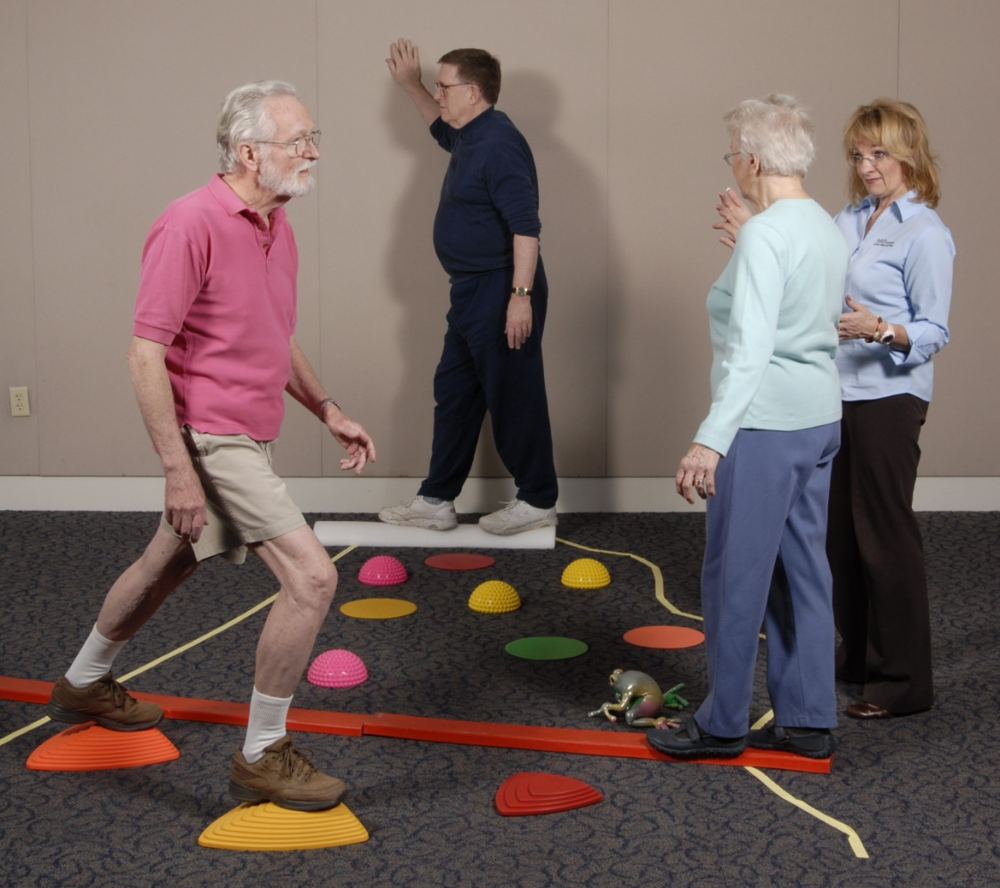
1. Ведение пациентов с саркопенией.
Физическая активность
2.Тренировка внутримышечной координации
Ежедневные тренировки
Несколько повторений
Увеличение скорости движений
Frank Mayer et al. Dtsch Arztebl Int ., 2011:108 (21): 359-364.

Slide 26
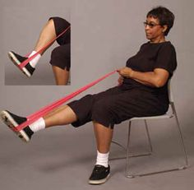
1. Ведение пациентов с саркопенией.
Физическая активность
3. Адаптация сухожилий и костей
Увеличение синтеза коллагена, снижение потерь костной ткани
Интенсивность 60-80% от максимума
Несколько повторений в неделю
Длительность - месяцы
Frank Mayer et al. Dtsch Arztebl Int ., 2011:108 (21): 359-364.

Slide 27
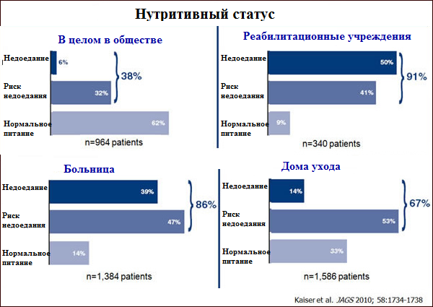
2. Ведение пациентов с саркопенией.
Питание (состояние в 12 странах Европы и Южной Африки)

Slide 28
Ведение пациентов с саркопенией.
Употребление белка
Более 50% пожилых людей - менее 1,0 гр на 1 кг массы в день
30 % пожилых людей - менее 0,8 гр на 1 кг массы в день
15 % пожилых людей - менее 0,6 гр на 1 кг массы в день
Оптимальным количеством потребляемого белка у пожилых людей является 1,2–1,5 г/кг/день (25–30 г за один прием пищи)
N. Sayhoun, 1992
R. Roubenoff, V. Hughes, 2000

Slide 29
Смеси для энтерального питания
Исследование | n | Возраст | Длительность (мес) | Результаты
Gray-Donald, 1995 | 50 | 78 | 3 | Вес тела + Мышечная сила – Физическое функционирование -
Singh, 2000 | 50 | 88 | 3 | Вес тела + Мышечная сила – Физическое функционирование -
Lauqe, 2000 | 88 | 85 | 2 | Вес тела + Мышечная сила –
Payette, 2002 | 83 | 80 | 4 | Вес тела + Мышечная сила – Физическое функционирование -
Wouters-Wesseling, 2003 | 101 | 82 | 6 | Вес тела + Мышечная сила – Физическое функционирование -
Kim, 2003 | 87 | 79 | 3 | Мышечная сила – Физическое функционирование +

Slide 30
Смеси для энтерального питания + тренировки
Исследование | n | Возраст | Длительность (мес) | Результаты
Fiatarone, 1994 | 100 | 87 | 3 | Мышечная сила – Физическое функционирование -
Bunout, 2001 | 149 | 74 | 18 | Мышечная масса – Мышечная сила -
Bonnefoy, 2003 | 57 | 83 | 9 | ИМТ + Мышечная сила + Физическое функционирование +
Rosendahl,2006 | 191 | 85 | 3 | Мышечная сила – Физическое функционирование -
Zak,2009 | 91 | 79 | 2 | Вес тела + Мышечная сила – Физическое функционирование -

Slide 31
Whey-protein (концентрированный сывороточный протеин)
Исследование | n | Возраст | Содержание белка | Результаты
Bjorkman, 2012 | 106 | 84 | 20 г/л | Масса тела + Физическое функционирование +
Tieland, 2012 | 65 | 79 | 15 г/л | Физическое функционирование +
Tieland, 2012 | 62 | 78 | 15 г/л | Мышечная масса +

Slide 32
Эссенциальные аминокислоты
Исследование | n | Возраст | Длительность (мес), состав | Результаты
Kim, 2012 | 155 | 79 | 3 мес. Эссенциальные аминокислоты | Физическое функционирование +
Solerte, 2008 | 41 | - | 16 мес. Эссенциальные аминокислоты | Мышечная масса тощей мускулатуры +
Dillon, 2009 | 14 | 68 | 3 мес. Эссенциальные аминокислоты | Мышечная масса тощей мускулатуры +
Brocker, 1994 | 194 | 74 | 4 мес. Только орнитин | Вес тела +
Verhoeven, 2009 | 30 | 71 | 3 мес. Только лецитин | Мышечная сила -

Slide 33
Ведение пациентов с саркопенией.
Питание
Использование обычных смесей для энтерального питания приводит к увеличению массы тела, однако наличие позитивного эффекта на мышечную силу и физическое функционирование – сомнителен
Обогащенные белковые смеси, эссенциальные фосфолипиды вероятно способны увеличить содержание мышечной массы и улучшить физическое функционирование, однако длительность эффекта неизвестна, также как не уточнены побочные эффекты данного вида терапии
Усиление эффекта от применения энтеральных смесей происходит на фоне активных занятий физкультурой

Slide 34
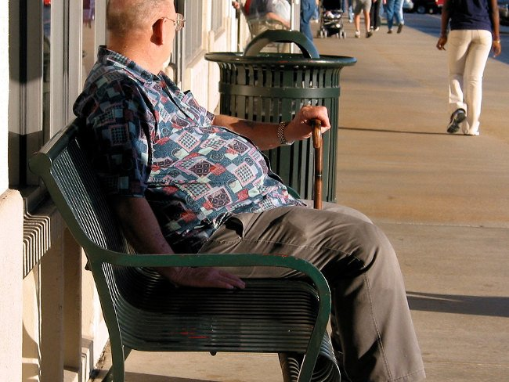
Не забываем о возможности «саркопенического ожирения»

Slide 35
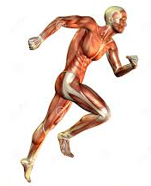
3. Ведение пациентов с саркопенией.
Эффекты витамина D. Стандартизированные различия (доза не менее 400 МЕ/сут) vs placebo
Сила сжатия кисти:
SMD = 0,01 (95% ДИ -0.06 до 0,07); Р = 0,87
Общая мышечная сила :
SMD 0,17 (95% ДИ 0.03-0.31); P = 0,02
Мышечная сила нижних конечностей:
SMD 0.19 (95% ДИ 0.05-0.34); P = 0,01
Beaudard C. et al. J Clin Endocrinol Metab. 2014 Nov;99(11):4336-45

Slide 36
Уменьшение частоты падений на фоне терапии витамином Д (8 PКИ; n=2426)
RR (95% CI)
700-1000 ЕД/сут – снижение частоты падений на 34 %
200-600 ЕД/сут – нет снижения частоты падений
Bischoff-Ferrari, Dawson-Hughes. et al BMJ 2009, 2011

Slide 37
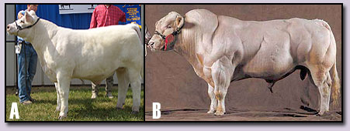
4. Ведение пациентов с саркопенией.
Рассматривается эффективность терапии
Заместительная терапия половыми гормонами
Использование ингибиторов миостатина

Slide 38
Госпитализация – «медвежья услуга» для формирования старческой астении

Slide 39
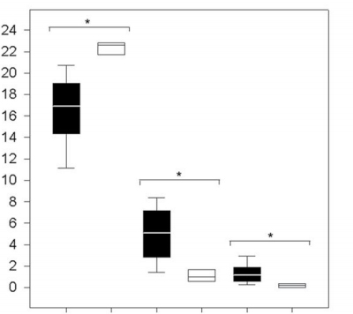
Количество часов в сутки, проведенное в разных положениях, во время нахождения в стационаре
- обычные пациенты
- пациенты, лишенные мобильности
Часов в день
лежа сидя стоя
Pedersen M.M. et al.J Gerontol A Biol Sci Med Sci, 2013: 68; 331-337

Slide 40
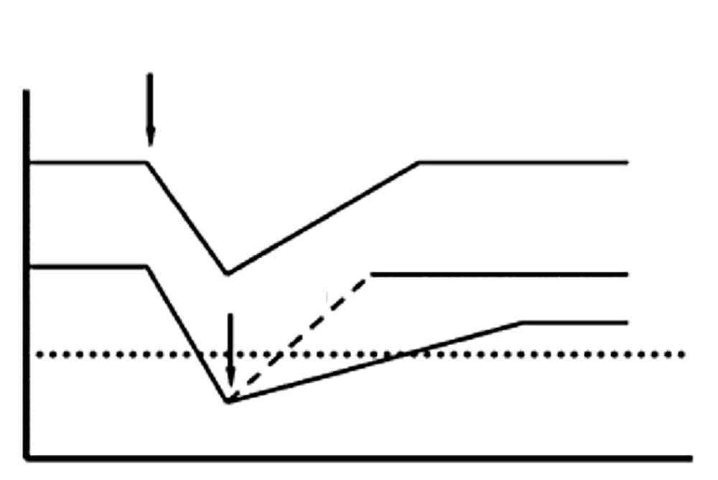
Функциональные нарушения в период госпитализации
Поступление в больницу
Функция
После выздоровления
Пациент В
Пациент А
Реабилитация
Порог независимости
Без реабилитации
Время
Kortebein, 2009

Slide 41
Ухудшение физической активности, связанное с госпитализацией
Основные причины:
- Слабость мышц
- Снижение выносливости
- Плохой аппетит
- Утомляемость
- Снижение ежедневной активности
Прогрессирующая старческая астения
Falvey, PTJ, 2015

Slide 42
Дополнительные факторы, влияющие на формирование старческой астении

Slide 43
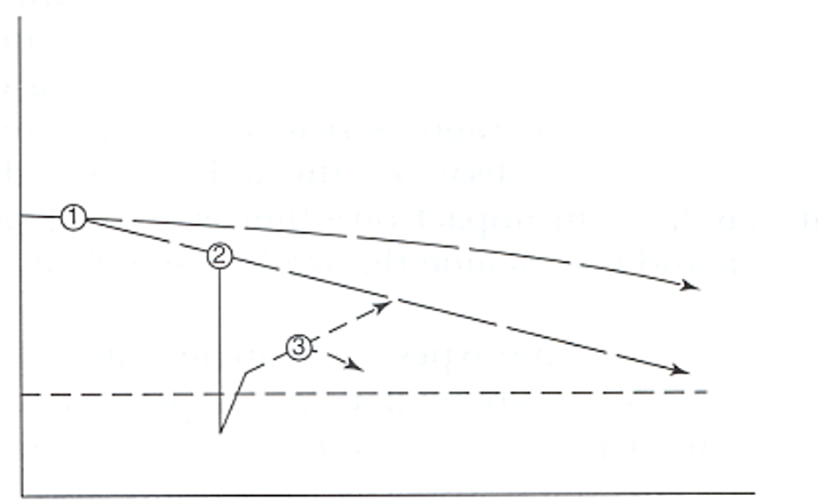
Важность событий, приводящих к старческой астении
1. Исходная точка. Отсутствии значимых заболеваний
2. Факторы риска при возможности реабилитации, например, грипп, перелом малоберцовой кости
3. Факторы риска при невозможности реабилитации, например, боязнь падений и переломов, недоедание, прием лекарств, вызывающих головокружение
Физическая сила
Порог независимости
Время
Buchner D., 1992

Slide 44
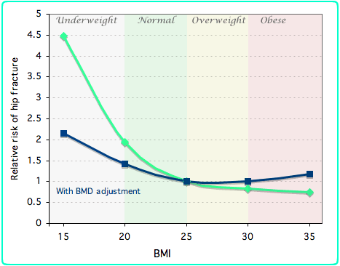
Индекс массы тела и риск переломов (n= 16 971)
de Laet C et al. Osteoporos Int. 2005 Nov;16(11):1330-8

Slide 45
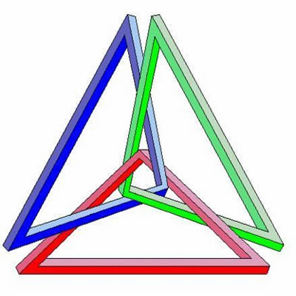
Профилактика остеопороза
Движение
Диета
Лекарственная терапия

Slide 46
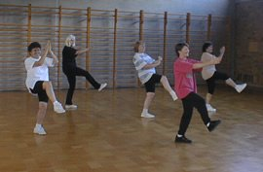

Движение

Slide 47
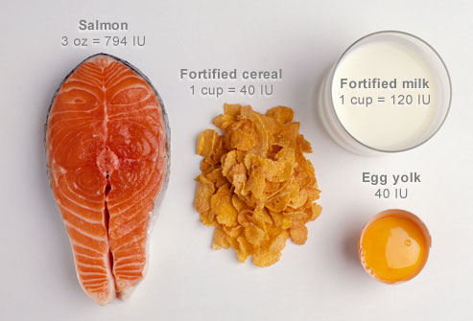
Содержание витамина D

Slide 48
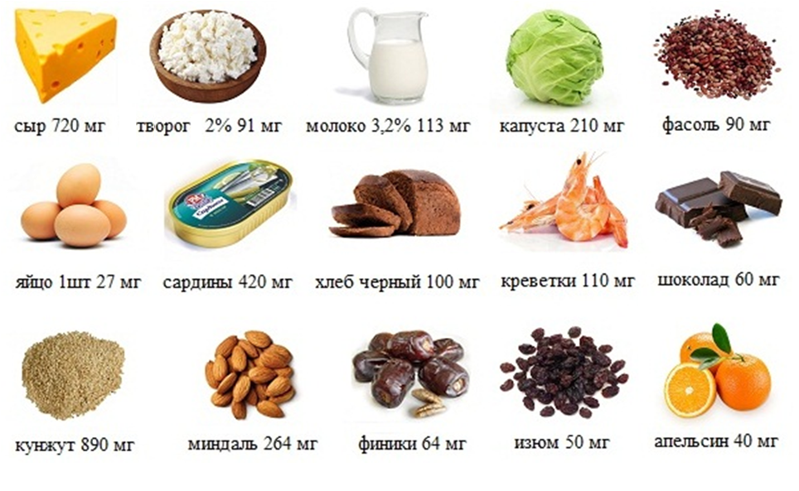
Продукты, богатые кальцием

Slide 49
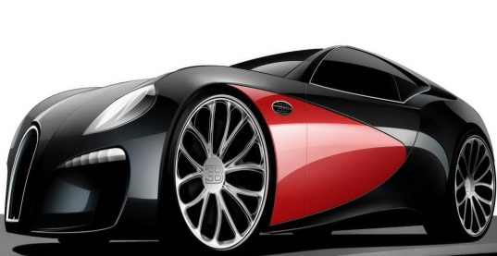
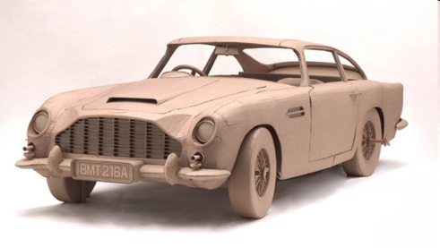
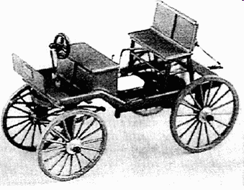
Этапы эволюции препаратов кальция
III
III
II
II
При использовании риск переломов снижается на 45%
I
I
При использовании риск переломов снижается на 30%
  Содержат соль кальция
  Содержат витамин D3
  Содержат остеотропные минералы
При использовании риск переломов снижается на 10%
  Содержат соль кальция
  Содержат витамин D3
  Содержат простые соли: глюконат кальция, глицерофосфат кальция лактат кальция
Михайлов И.Б, д.м.н, профессор, заведующий кафедрой клинической фармакологии, Профилактика дефицита кальция у детей, Методическое пособие для врачей педиатров, Санкт-Петербург, 2006 г

Slide 50
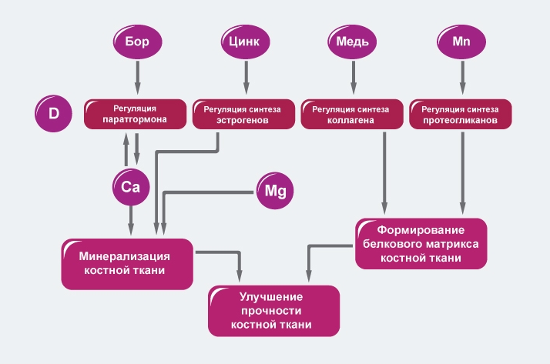
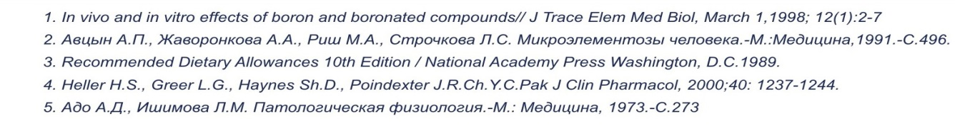
Роль минералов в костном метаболизме
Notes:
Кость является основным депо магния.
Низкие уровни магния связаны с низкой костной массой и остеопорозом [7].
При снижении соотношения Mg:Ca в сторону дефицита магния обменные процессы в кости замедлены, быстрее депонируются токсичные металлы (прежде всего, кадмий и свинец).
Уровень Mg в эритроцитах, измеренный атомной поглотительной спектрофотометрией, значительно ниже у женщин после менопаузы с остеопорозом (51.51 [15.40] microg/mL) по сравнению с женщинами того же возраста с нормальной МПК (54.54 [15.42] microg/mL, Z=-2.07, P=0.039). Это факт дал основание полагать, что при остеопорозе затрагивается механизм внутриклеточного транспорта магния [8].
В экспериментах на цыплятах выявлено, что дефицит магния в диете (7% от нормального уровня потребления) приводил к значительной гипомагниемии, гипокальциемии, к разрежению костной ткани, вплоть до образования полостей. При компенсации дефицита магния структура костной ткани восстанавливалась [9]. Эпидемиологические исследования частоты остеопороза в различных странах показали, что более высокое значение отношения Mg:Ca в питании соответствует более низкой встречаемости остеопороза [10].
В Израиле среди женщин с остеопорозом проводилось исследование, посвященное изучению влияния дополнительного приема магния в дозе 250 мг/день на МПК. У женщин, получавших магний, зарегистрировано значительное увеличение плотности костной ткани по сравнению с контрольной группой [11].

Slide 51





Роль минералов в костном метаболизме
Oдин из факторов, провоцирующих потерю костной массы у пожилых людей – значительный дефицит цинка и/или меди из-за ограниченного потребления или нарушенной абсорбции…
Thomson & Keelan, 1986
Парадоксально, но изолированный прием кальция может усугубить проявления дефицита цинка и меди
Snedeker et al. 1982; Grekas et al. 1988

Slide 52
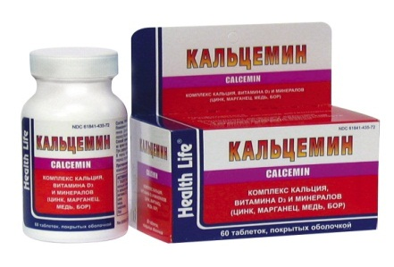
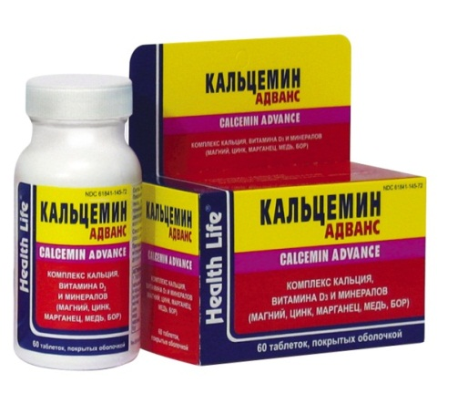
Состав
КАЛЬЦЕМИН |  | КАЛЬЦЕМИН АДВАНС |  | СУТОЧНАЯ ПОТРЕБНОСТЬ
Кальция цитрата и кальция карбоната | 250 мг | Кальция цитрата и кальция карбоната | 500 мг | 1000 - 1300 мг
Витамин D3 | 50 МЕ | Витамин D3 | 200 МЕ | 400 – 800 МЕ
Медь | 0,5 мг | Медь | 1 мг | 0,9 – 3 мг
Цинк | 2 мг | Цинк | 7,5 мг | 9 – 15 мг
Марганец | 0,5 мг | Марганец | 1,8 мг | 2 – 5 мг
Бор | 50 мкг | Бор | 250 мкг | 1 – 3 мг
 |  | Магний | 40 мг | 55 – 400 мг

Slide 53
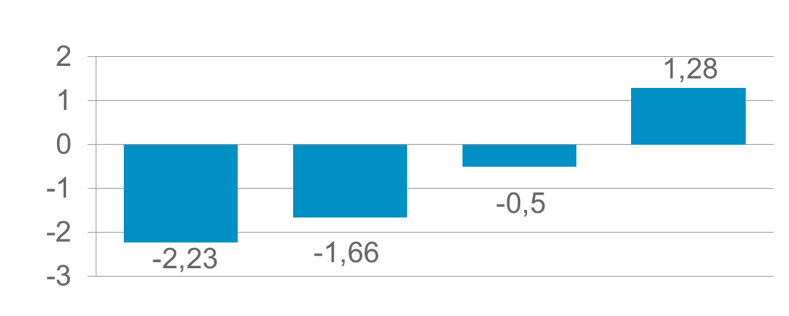
Качество костной ткани – основа прочности скелета
Изменение МПК относительно исходной, %
Плацебо
Минералы
(Zn, Mn, Cu)
Кальций
Кальций + Mинералы
Выводы исследования: потери костной массы у женщин в постменопаузе, наряду с дополнительным приемом кальция, могут быть приостановлены дополнительны потреблением микроэлементов.
Тhe role of trace minerals in osteoporosis.P D Saltmana & L G Strausea. Dept. of Biology, University of California San Diego, La Jolla 92093.Published online: 27 Aug 2013.
Strause L., Saltman P., Smith K.T., Bracker M., Andon M.B. Spinal bone loss in postmenopausal women supplemented with calcium and trace minerals. J Nutr. 1994;124(7):1060-4.

Slide 54
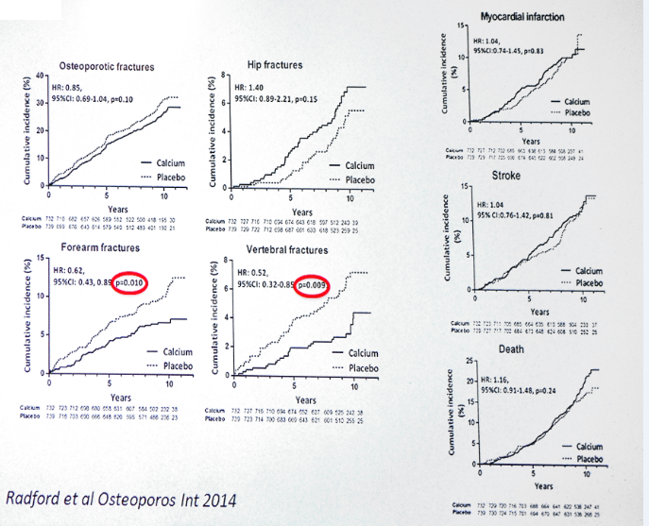
Поддержка кальцием (1,0 гр/сут) vs placebo (n=1471)

Slide 55
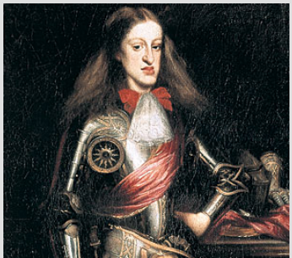
Необходимо думать в молодые годы о старости
Карл II “Одноглазый” 39 лет
"Принц был довольно слабым, демонстрировал признаки дегенерации. У него были неровности на щеках, голова была в струпьях, а шея сочилась(...) страшно некрасиво ".

Slide 56
ВОПРОСЫ ?

